Slide 1


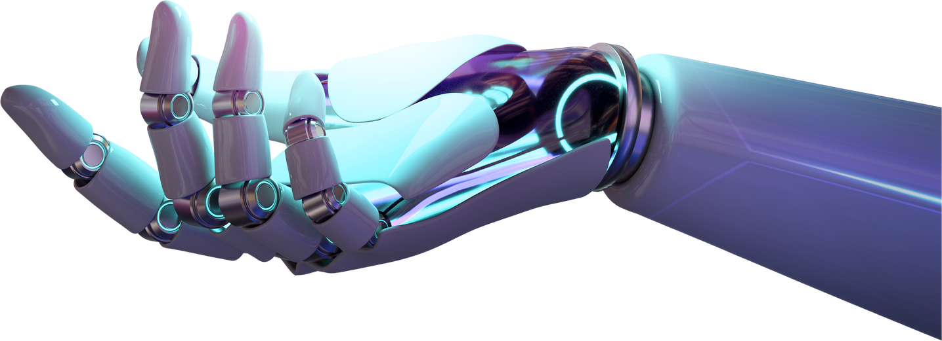
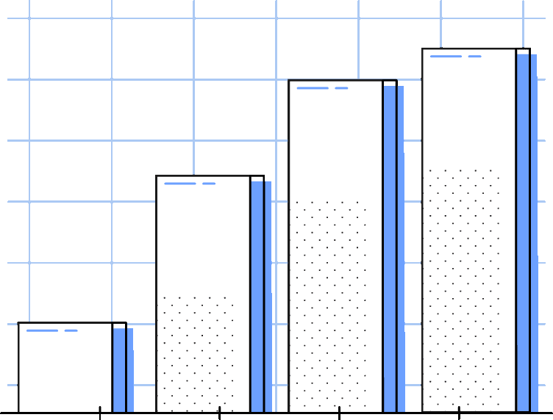
KẾT QUẢ NGHIÊN CỨU

Slide 2
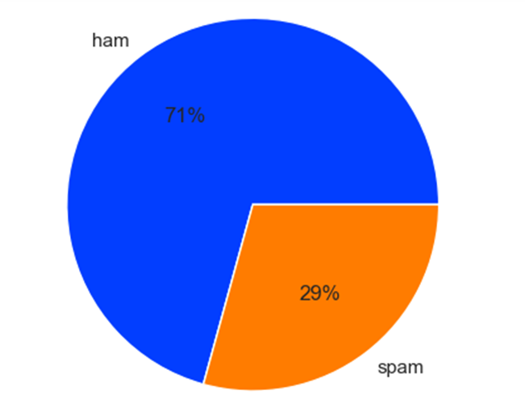
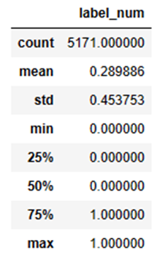
KẾT QUẢ NGHIÊN CỨU

Slide 3
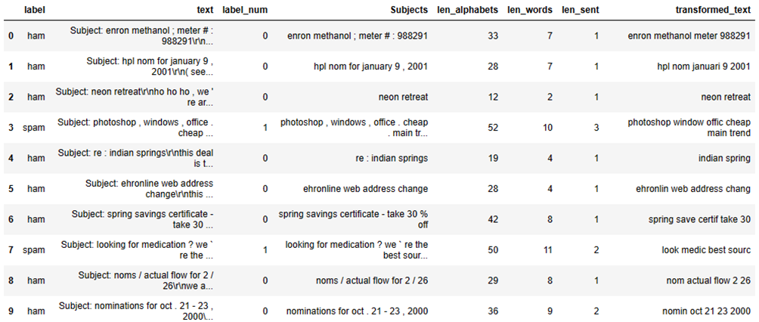
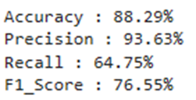
KẾT QUẢ NGHIÊN CỨU

Slide 4
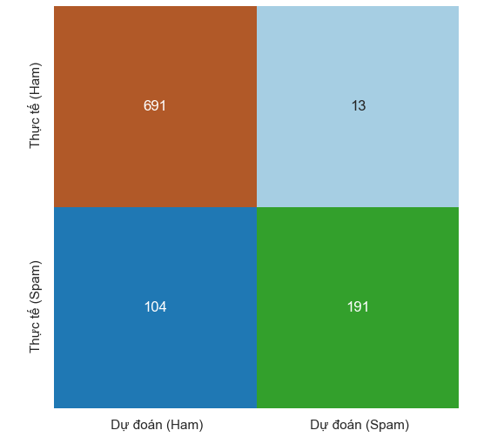
KẾT QUẢ NGHIÊN CỨU

Slide 5





KẾT LUẬN
Chúng tôi đã đánh giá hiệu suất của mô hình lọc thư rác thông qua các phép đo như độ chính xác, độ tương quan, độ lệch chuẩn và tỷ lệ chêch lệch. Kết quả cho thấy mô hình đạt được độ chính xác cao và độ phủ tốt trong việc phân loại email là thư rác hoặc không phải thư rác.
01
Sau khi so sánh với các mô hình khác như mô hình SVM-(Support Vector Machine) thì chúng tôi kết luận mô hình của chúng tôi tối ưu hơn nhờ vào các thuật toán xác suất thống kê.
Định hướng trong tương lai chúng tôi sẽ phát triển thành một ứng dụng có thể sử dụng và kết hợp với các mô hình khác để tăng tính tối ưu và hiệu quả của mô hình
02

Slide 6
TÀI LIỆU THAM KHẢO
"Proceedings of the Fourth IEEE International Symposium on Signal Processing and Information Technology (IEEE Cat. No. 04EX929)," Proceedings of the Fourth IEEE International Symposium on Signal Processing and Information Technology, 2004., Rome, Italy, 2004, pp. , doi: 10.1109/ISSPIT.2004.1433664.
Emmanuel Gbenga Dada et al., Machine learning for email spam filtering: review, approaches and open research problems,Heliyon, Volume 5, Issue 6, 2019, e01802, ISSN 2405-8440, https://doi.org/10.1016/j.heliyon.2019.e01802
Radicati Group. "Email Statistics Report, 2020-2024". Địa chỉ: https://www.radicati.com/wp/wp-content/uploads/2020/01/Email-Statistics-Report-2020-2024-Executive-Summary.pdf. [Truy cập ngày 13/11/2023]
Deitel. "Java How to Program, Early Objects, 11th Edition"
Nazirova, Saadat. (2011). Survey on Spam Filtering Techniques. Communications and Network. 3. 153-160. 10.4236/cn.2011.33019.
Baeza-Yates, Ricardo & Ribeiro-neto, Berthier & Mills, Don & Bonn, Ontario & Juan, San & Mexico, Milan & Taipei, City & Wesley, Addison & Limited, Longman. (1999). Modern Information Retrieval

Slide 7



CẢM ƠN THẦY VÀ CÁC BẠN ĐÃ LẮNG NGHE

